Slide 1


Łódź, 8.05.2018
Zastosowanie metody iterowanej filtracji do badania zjawisk ekonomicznych na przykładzie idiosynkratycznego „efektu dźwigni”
mgr Piotr Szczepocki
Katedra Metod Statystycznych UŁ

Slide 2

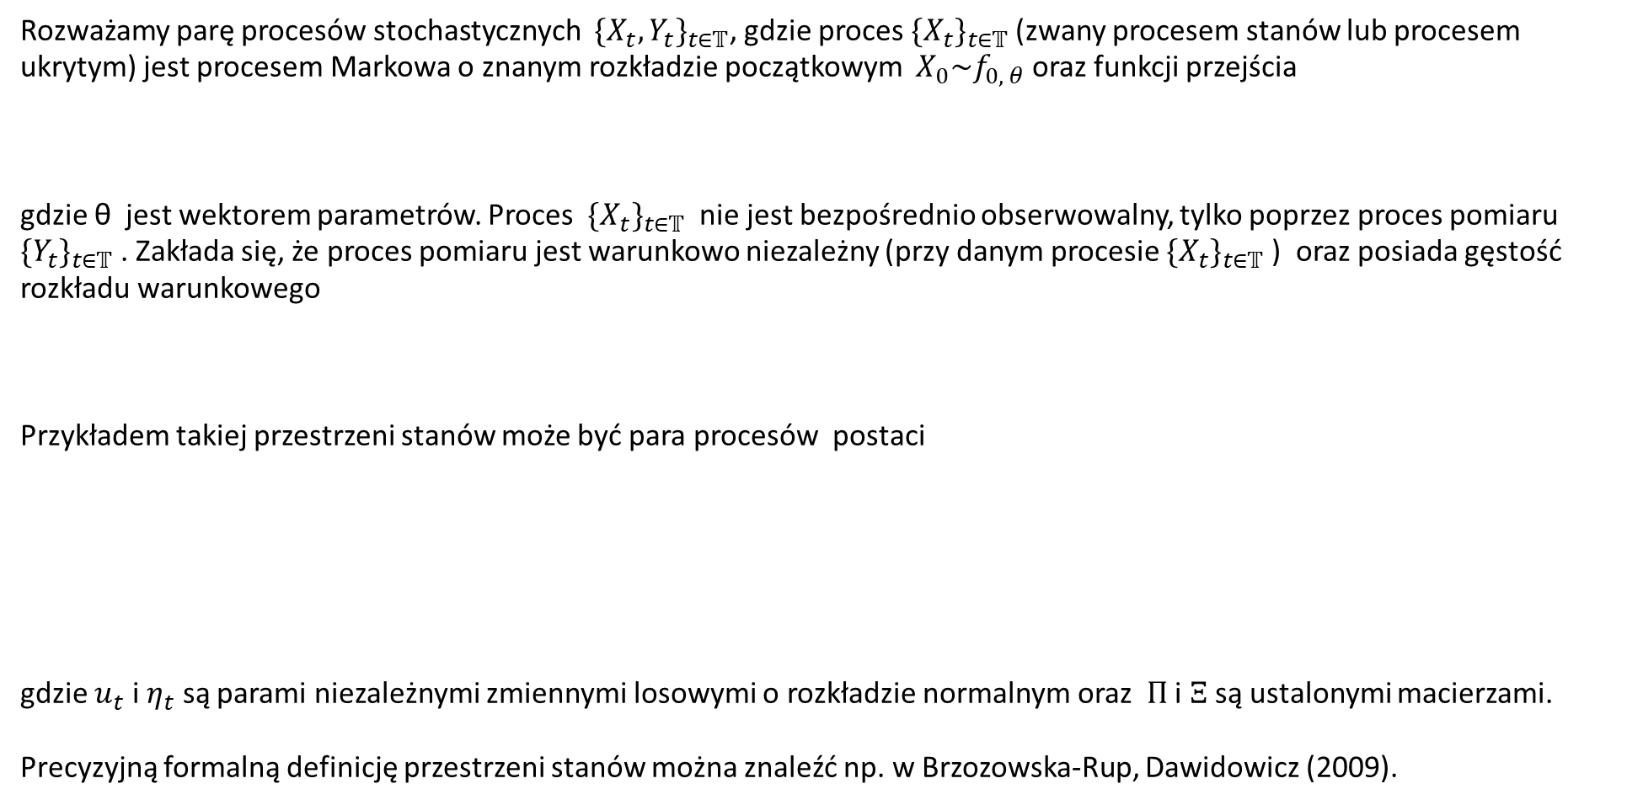
Przestrzeń stanów - definicja
Rozważamy parę procesów stochastycznych ${\{X_{t},Y_{t}\}}_{t∈𝕋}$, gdzie proces ${\{X_{t}\}}_{t∈𝕋}$(zwany procesem stanów lub procesem ukrytym) jest procesem Markowa o znanym rozkładzie początkowym $X_{0}\sim f_{0, θ}$ oraz funkcji przejścia
gdzie θ jest wektorem parametrów. Proces ${\{X_{t}\}}_{t∈𝕋}$ nie jest bezpośrednio obserwowalny, tylko poprzez proces pomiaru ${\{Y_{t}\}}_{t∈𝕋}$ . Zakłada się, że proces pomiaru jest warunkowo niezależny (przy danym procesie ${\{X_{t}\}}_{t∈𝕋}$ ) oraz posiada gęstość rozkładu warunkowego
Przykładem takiej przestrzeni stanów może być para procesów postaci
gdzie $u_{t}$ i $η_{t}$ są parami niezależnymi zmiennymi losowymi o rozkładzie normalnym oraz $Π$ i $Ξ$są ustalonymi macierzami.
Precyzyjną formalną definicję przestrzeni stanów można znaleźć np. w Brzozowska-Rup, Dawidowicz (2009).

Slide 3

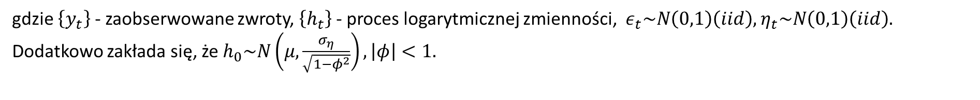
Przestrzeń stanów – przykład zastosowania
Klasyczna postać
Klasyczny model stochastycznej zmienności (Taylor 1986):
gdzie $\left\{y_{t}\right\}$ - zaobserwowane zwroty, $\left\{h_{t}\right\}$ - proces logarytmicznej zmienności, $ε_{t}\sim N\left(0,1\right)\left(iid\right),$ $η_{t}\sim N\left(0,1\right)\left(iid\right).$ Dodatkowo zakłada się, że $h_{0}\sim N\left(μ,\frac{σ_{η}}{\sqrt{1−φ^{2}}}\right), \left|φ\right|<1.$
Parą procesów stochastycznych stanowią ${\{h_{t},y_{t}\}}_{t∈ℕ}$, gdzie $\left\{h_{t}\right\}$ jest procesem stanów (procesem ukrytym), $\left\{y_{t}\right\}$ - procesem obserwowanym.
Proces ukryty jest procesem Markowa, o gęstości przejścia:
Proces pomiaru ma gęstość rozkładu warunkowego:
Dodatkowo zakłada się, że $h_{0}\sim N\left(μ,\frac{σ_{η}}{\sqrt{1−φ^{2}}}\right), \left|φ\right|<1.$
Przestrzeń stanów

Slide 4
Podejście klasyczne
Uogólniona metoda momentów: Melino, Turnbull (1990)
Metoda quasi-największej wiarygodności, w której do oszacowania funkcji wiarygodności używa się filtru Kalmana: Harvey, Ruiz, Shephard (1994), Harvey, Shephard (1996)
Filtry cząsteczkowe (Sekwencyjne metody Monte Carlo, Sequential Monte Carlo):
uczenie parametrów (parametr learning): Liu, West (2001), Carvalho, Johannes, Lopes, Polson (2008), Ionides, Bhadra, Atchadé, King (2011, 2015)
Algorytm EM (Expectation–maximization): Kim (2005), Brzozowska-Rup i Dawidowicz (2011)
Połączenie filtru cząsteczkowego z podejściem bayesowskim:
- MCMC w ramach SMC: Gilks, Berzuini (2001)
- SMC w ramach MCMC (Particle Markov Chain Monte Carlo): Andrieu, Doucet, Holenstein (2010)
Podejście bayesowskie z wykorzystaniem metody MCMC (Markov Chain Monte Carlo): Jacquier, Polson i Rossi (1994), Kim, Shephard i Chib (1998), Pajor (2003)
Podejście bayesowskie

Slide 5
Filtr cząsteczkowy (sekwencyjna metoda Monte Carlo)
Filtry cząsteczkowe zostały opracowane niezależnie przez różnych autorów (Pitt i Shepard 1999). W szczególności Gordon i inni (1993) wykorzystali filtr cząsteczkowy do niegaussowskich modeli przestrzeni stanów, natomiast Kitagawa (1996) do modelowania szeregów czasowych.
Po raz pierwszy termin filtr cząsteczkowy został użyty w pracy Del Moral (1996).
Filtry cząsteczkowe różnią się między sobą sposobem generowania cząsteczek. Obszerne omówienie poszczególnych rodzajów filtrów cząsteczkowych można znaleźć w monografii Doucet i inni (2001)
Filtry cząsteczkowe znalazły zastosowanie w wielu dziedzinach nauki m.in. w teorii przetwarzaniach sygnałów, chemii molekularnej, fizyce, automatyce czy ekonomii. Przegląd zastosowań można znaleźć w monografii Ristic i inni (2004).
Zbieżność filtru cząsteczkowego jest przedmiotem wielu prac, m.in. Crisan i Doucet (2002) wykazali zbieżność średniokwadratową, dowód tego twierdzenia można znaleźć także w Brzozowska-Rup, Dawidowicz (2009).

Slide 6
Łączny rozkład procesów ${\{X_{t},Y_{t}\}}_{t∈𝕋}$ można zapisać w postaci:
Zagadnienie filtracji polega na wyznaczeniu rozkładu warunkowego $X_{0:t}$ pod warunkiem obserwacji $Y_{1:t}=y_{1:t}$:
i rozkładu $X_{t}$ pod warunkiem obserwacji $Y_{1:t}=y_{1:t}$:
gdzie:

Slide 7
Nieznany rozkład warunkowy $p\left(x_{0:t} | y_{1:t}\right)$ (określony na przestrzeni $ℝ^{t{ n}_{X}}$ ) jest aproksymowany metodą Monte Carlo przez dyskretny rozkład empiryczny:
gdzie: δ – delta Diraca, ${\left\{x_{0:t|t}^{j}\right\}}_{j=1}^{N}$ jest ciągiem generowanym z odpowiednio dobranej funkcji ważności $q\left(∙\right)$, wagi $w_{t}^{(j)}$
wyznacza się ze wzoru:
Najczęściej wykorzystuje się jako funkcję ważności funkcję przejścia: $q\left(x_{t}^{\left(j\right)} | x_{0:t−1}^{\left(j\right)}\right)=p\left(x_{t}^{\left(j\right)} | x_{t−1}^{\left(j\right)}\right)$. Wówczas:
Wynika to z równości:
Uwaga: optymalny (ze względu na minimalizację warunkowej wariancji wag w chwili t) wybór funkcji jądra zaproponowali Liu i Chen (1998).

Slide 8
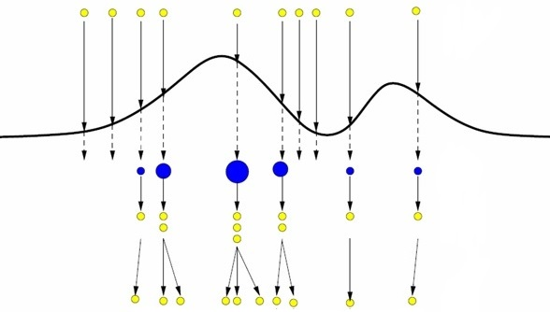
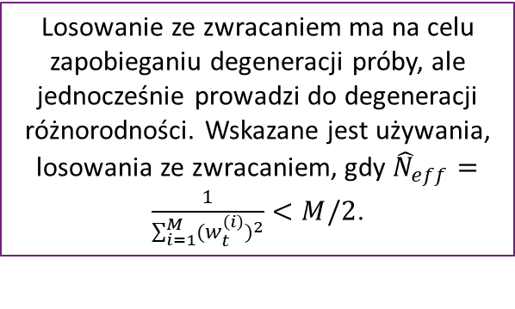

Filtr cząsteczkowy – algorytm SIR (Sequential Importance Resampling)
Inicjalizacja algorytmu dla t=0:
Dla $i=1,…,M:$
Losujemy: $x_{0}^{(i)}\sim p(x_{0}$).
Wyznaczamy wagi: $w_{0}^{(i)}=\frac{1}{M}.$
Iteracyjnie dla $t=1,…,T$:
Losujemy: ${\hat{x}}_{t}^{(j)}\sim q\left(x_{t} | x_{0:t−1}^{\left(j\right)}\right).$
Przyjmujemy: ${\hat{x}}_{0:t}^{(j)}=(x_{0:t−1}^{\left(j\right)}$, ${\hat{x}}_{t}^{(j)}$).
Wyznaczamy wagi:
Normalizujemy wagi: $w_{t}^{(i)}={\tilde{w}}_{t}^{(i)}/\sum_{i=1}^{M}{{\tilde{w}}_{t}^{(i)}.}$
Wyznaczamy oszacowanie:
Losujemy (ze zwracaniem) $M$ cząsteczek $x_{t}^{(i)}$ ze zbioru $\left\{{\hat{x}}_{t}^{(i)},w_{t}^{(i)}\right\}$.
(zaburzamy losowo $x_{t}^{(i)}$)
Przyjmujemy: $x_{0:t}^{(i)}=(x_{0:t−1}^{\left(i\right)}$, $x_{t}^{(i)}$) oraz $w_{t}^{(i)}=\frac{1}{N}.$
Rys. 1. Graficzna prezentacja filtru czateczkowego.
Źródło :http://lia.deis.unibo.it/Research/SOMA/MobilityPrediction/filters.shtml
Losowanie ze zwracaniem ma na celu zapobieganiu degeneracji próby, ale jednocześnie prowadzi do degeneracji różnorodności. Wskazane jest używania, losowania ze zwracaniem, gdy ${\hat{N}}_{eff}=\frac{1}{\sum_{i=1}^{M}{{(w_{t}^{\left(i\right)})}^{2}}}<M/2$.

Slide 9
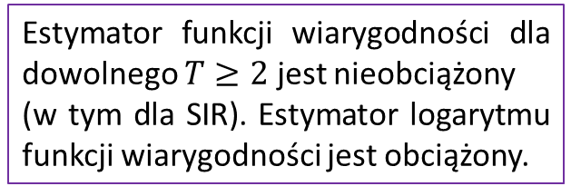
Filtr cząsteczkowy – wyniki algorytmu
Dla każdego $t=1,…,T$ można otrzymać następujące oszacowania:
1. Rozkładu warunkowego $X_{0:t}$ pod warunkiem obserwacji $Y_{1:t}=y_{1:t}$:
2. Rozkładu $X_{t}$ pod warunkiem obserwacji $Y_{1:t}=y_{1:t}$:
3. Rozkładu $Y_{t}$ pod warunkiem obserwacji $Y_{1:t−1}=y_{1:t−1}$:
Na podstawie całej próby można wyznaczyć oszacowanie (logarytmu) funkcji wiarygodności:
Estymator funkcji wiarygodności dla dowolnego $T≥2$ jest nieobciążony
(w tym dla SIR). Estymator logarytmu funkcji wiarygodności jest obciążony.

Slide 10
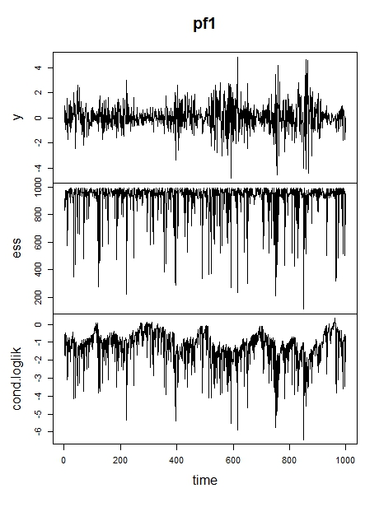
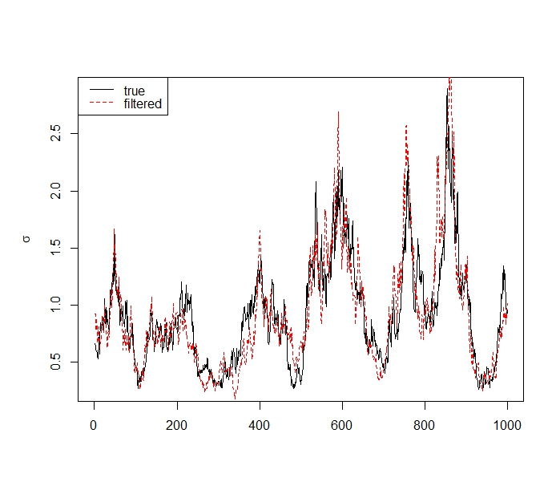
(a)
(b)
Rys. 2. Przykład zastosowania filtru cząsteczkowego dla klasycznego modelu stochastycznej zmienności: (a góra) symulacja trajektorii logarytmicznych zwrotów, (a środek) wykres efektywnej liczby cząsteczek, (a dół) $\ln{\hat{p}\left(y_{t} | y_{1:t−1}\right)}$, (b) wykres trajektorii procesu zmienności (kolor czarny) oraz średniej arytmetycznej $\hat{p}\left(x_{t} | y_{1:t}\right)$ dla t=1,…,1000 (kolor czerwony). Symulacja dla parametrów: µ=-10, φ=0,98, $σ_{η}$=0,2; T=1000.
Źródło: opracowanie własne przy użyciu pakietów: stochvol, pomp programu R Cran.

Slide 11
Filtr cząsteczkowy – estymacja parametrów
Trudności związane z wykorzystaniem filtru cząsteczkowego do estymacji parametrów:
- estymator (logarytmu) funkcji wiarygodności nie jest funkcją ciągła parametrów w przypadku najczęściej stosowanych wariantów filtru cząsteczkowego (m. in. SIR, pomocniczy filtr cząsteczkowy (Pitt i Shephard 1999))
- estymator logarytmu funkcji wiarygodności funkcji wiarygodności jest estymatorem obciążonym
Proponowane w literaturze metody estymacji:
- Algorytm EM (Expectation–maximization) to iteracyjna metoda wyznaczania maksimum funkcji wiarygodności składająca się w każdej iteracji z dwóch kroków: Krok E (Expectation) i krok M (Maximization), w kroku E wykorzystuje się filtr cząsteczkowy do otrzymania symulacyjnie warunkowych wartości oczekiwanych (dla modeli SV algorytm EM został przedstawiony w Kim (2005), Brzozowska-Rup i Dawidowicz (2011))
- ciągła aproksymacja losowania ze zwracaniem zaproponowana przez Malik i Pitt (2011)
uczenie parametrów (parametr learning): Liu, West (2001), Carvalho, Johannes, Lopes, Polson (2008), Ionides, Bhadra, Atchadé, King (2011, 2015)
Particle Markov Chain Monte Carlo): Andrieu, Doucet, Holenstein (2010)

Slide 12
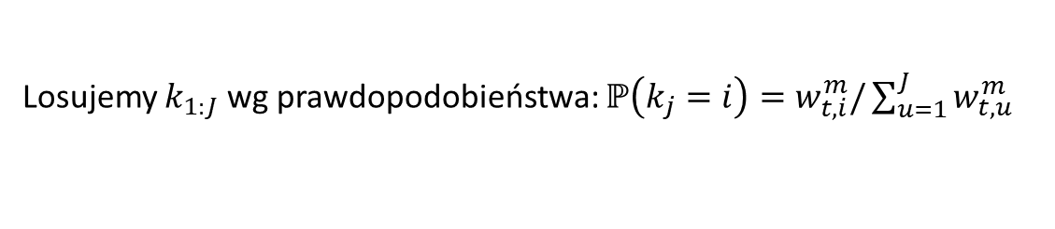
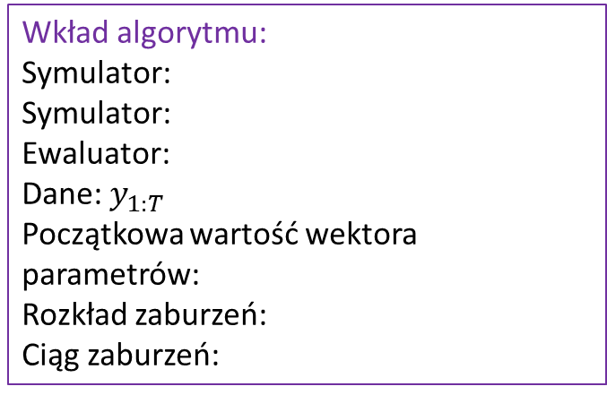
Iterowana filtracja (Ionides et al. 2015)
Algorytm:
Niech: M – liczba iteracji, J – liczba cząsteczek, T – liczba okresów.
For m=1,…,M:
Wkład algorytmu:
Symulator:
Symulator:
Ewaluator:
Dane: $y_{1:T}$
Początkowa wartość wektora parametrów: Rozkład zaburzeń:
Ciąg zaburzeń:
dla j=1,…,J
dla j=1,…,J
dla j=1,…,J
For t=1,…,T:
t=0,1,…,T
dla m=1,…,M
Wynik algorytmu:
Końcowy wektor parametrów:
dla j=1,…,J
dla j=1,…,J
dla j=1,…,J
Losujemy $k_{1:J}$ wg prawdopodobieństwa: $ℙ\left(k_{j}=i\right)=w_{t,i}^{m}/\sum_{u=1}^{J}{w_{t,u}^{m}}$
End For
dla j=1,…,J
Przyjmujemy:
End For

Slide 13
Przykład – klasyczny model stochastycznej zmienności
Wykorzystałem następujące metody estymacji:
1. Metodę quasi największej wiarygodności na podstawie Harvey, Ruiz, Shephard (1994).
2. Podejście bayesowskie z wykorzystaniem metody MCMC na podstawie Kastner i Fruhwirth-Schnatter (2014) zaimplementowane w pakiecie stochvol programu R CRAN z rozkładami a priori jak w Jacquier, Polson i Rossi (1994)
(długość łańcucha MC: cykle spalone 1000 + 10 0000).
3. Metoda uczenia parametrów Liu, West (2001) zaimplementowana w pakiecie Nimble programu R CRAN.
4. Iterowana filtracja (Ionides et al. 2015) zaimplementowana w pakiecie POMP programu R CRAN.
Parametr | QML⁽²⁾ | Bayesowkie⁽¹⁾ | Liu, West (2001) ⁽¹⁾ | Ionides et al. (2015) ⁽²⁾
µ=-0,5 | -0,4749 | -0,4326 | -0,0927 | -0,4671
φ=0,98 | 0,9692 | 0,975 | 0,9599 | 0,9732
σ_{η}=0,2 | 0,2833 | 0,2417 | 0,1249 | 0,2382
lnL⁽³⁾ | -1278,487 | -1277,294 | -1311,318 | -1276,207
Źródło: opracowanie własne przy użyciu pakietów : FKF, nimble, stochvol, pomp programu R Cran.
⁽¹⁾ Średnia oszacowań parametrów
⁽²⁾ Oszacowania parametrów, maksymalizujące wartość funkcji wiarygodności
⁽³⁾ Do wyznaczenie wartości funkcji wiarygodności wykorzystałem filtr cząsteczkowy (SIR)

Slide 14
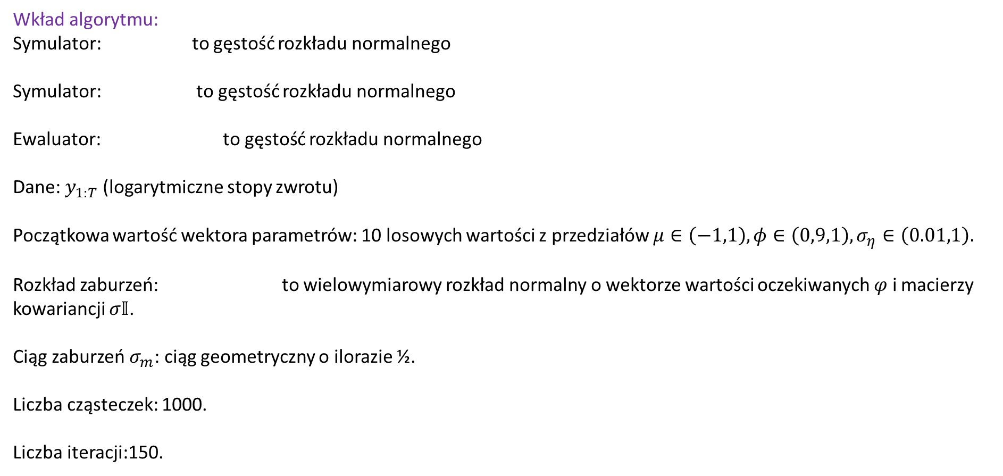
Iterowana filtracja (Ionides et al. 2015) – szczegóły przyjętych założeń
Wkład algorytmu:
Symulator: to gęstość rozkładu normalnego
Symulator: to gęstość rozkładu normalnego
Ewaluator: to gęstość rozkładu normalnego
Dane: $y_{1:T}$ (logarytmiczne stopy zwrotu)
Początkowa wartość wektora parametrów: 10 losowych wartości z przedziałów $μ∈\left(−1,1\right), φ∈\left(0,9,1\right), σ_{η}∈\left(0.01,1\right).$
Rozkład zaburzeń: to wielowymiarowy rozkład normalny o wektorze wartości oczekiwanych $φ$ i macierzy kowariancji $σ𝕀$.
Ciąg zaburzeń $σ_{m}$: ciąg geometryczny o ilorazie ½.
Liczba cząsteczek: 1000.
Liczba iteracji:150.
dla j=1,…,J

Slide 15
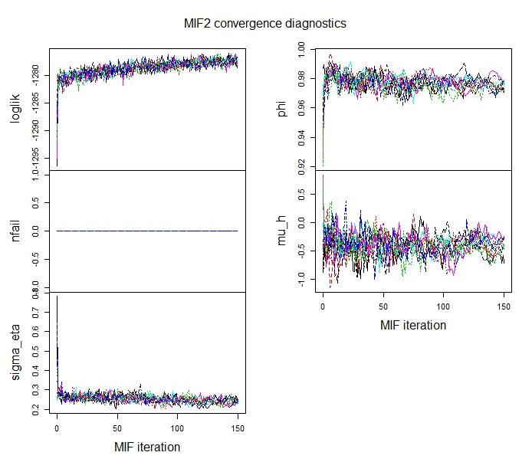
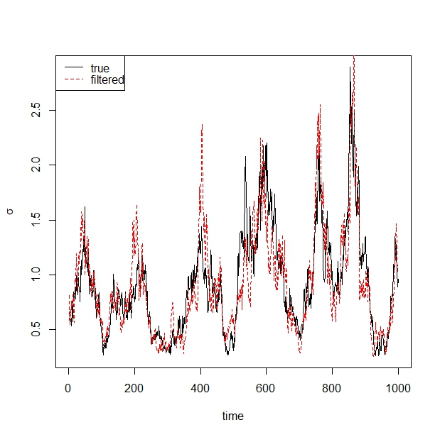
(a)
(b)
Rys. 3. Wykres diagnostycznych dla metody iterowanej filtracji, b) wykres trajektorii procesu zmienności (kolor czarny) oraz średniej arytmetycznej $\hat{p}\left(x_{t} | y_{1:t}\right)$ dla t=1,…,1000 dla parametrów oszacowanych metodą iterowanej filtracji (kolor czerwony).
Źródło: opracowanie własne przy użyciu pakietu pomp programu R Cran.

Slide 16
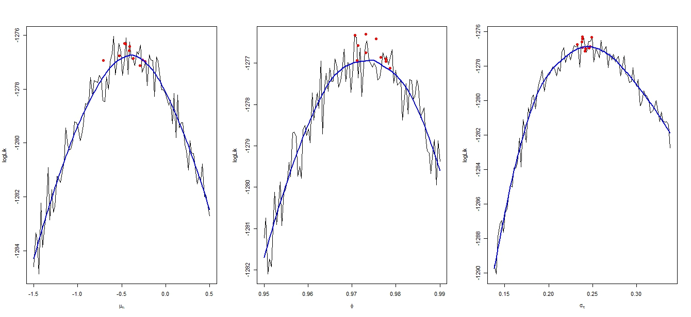
Rys. 4. Jednowymiarowe profile funkcji wiarygodności wyznaczone za pomocą filtru cząsteczkowego (pozostałe parametry jak w optimum uzyskanym metodą iterowanego algorytmu) - linia czarna, lokalnie wygładzone wielomianami stopnia drugiego – linia niebieska, czerwone punkty – 10 oszacowań na podstawie wyników algorytmu iterowanej filtracji.
Źródło: opracowanie własne przy użyciu pakietu pomp programu R Cran.

Slide 17
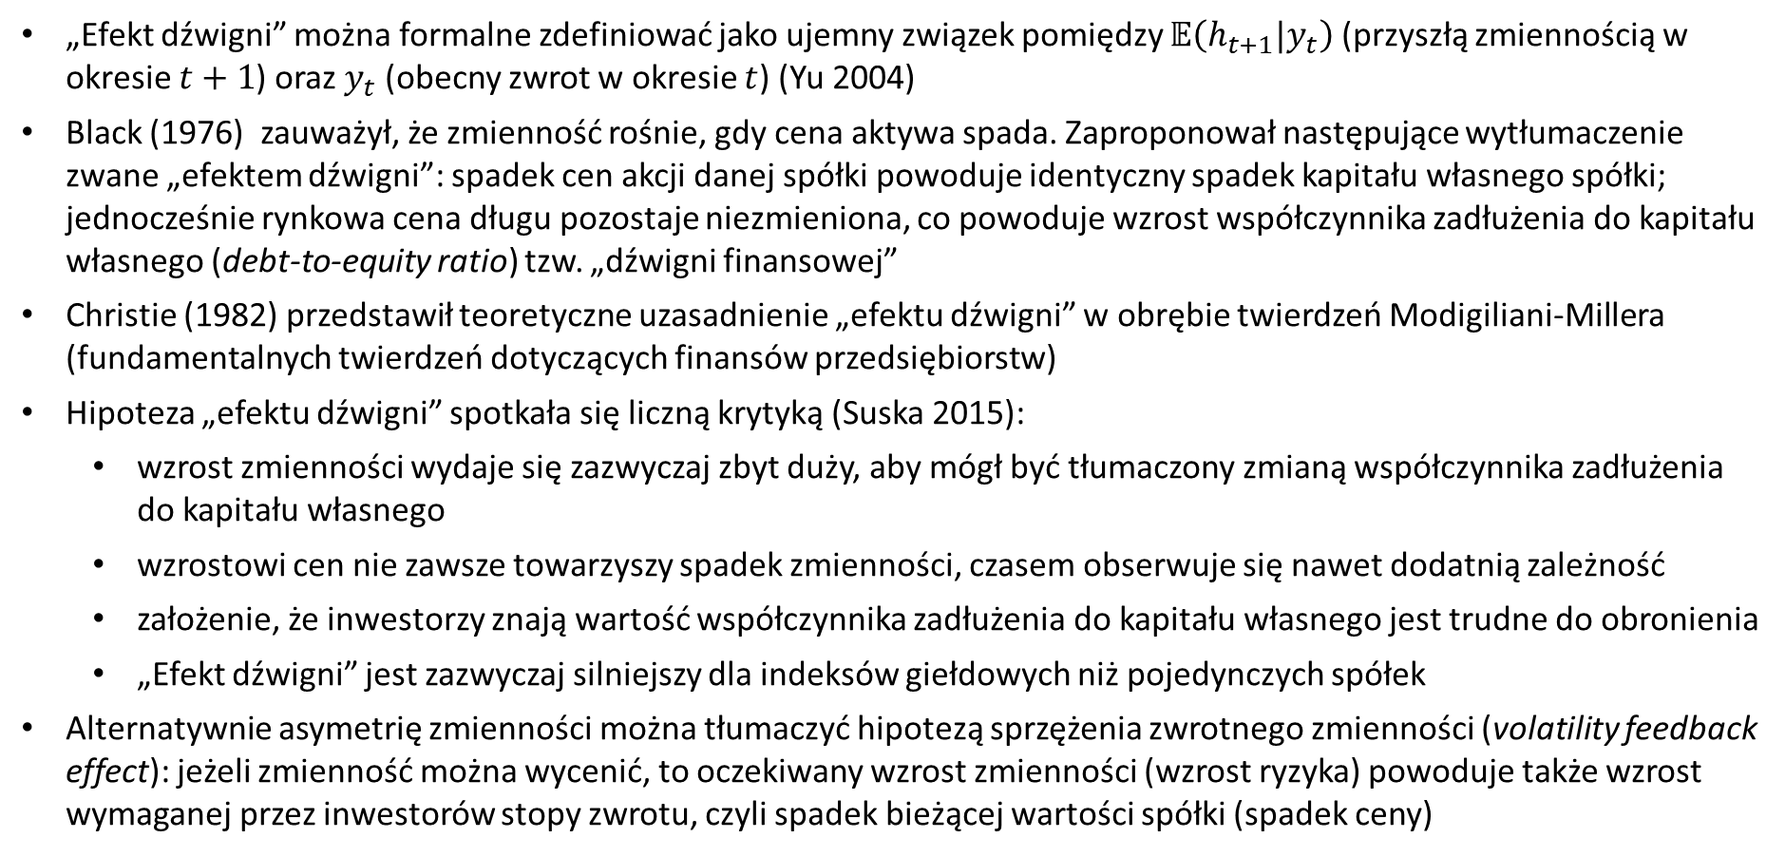
Rys historyczny o „efekcie dźwigni”
„Efekt dźwigni” można formalne zdefiniować jako ujemny związek pomiędzy $𝔼\left(h_{t+1}|y_{t}\right)$ (przyszłą zmiennością w okresie $t+1$) oraz $y_{t}$ (obecny zwrot w okresie $t$) (Yu 2004)
Black (1976) zauważył, że zmienność rośnie, gdy cena aktywa spada. Zaproponował następujące wytłumaczenie zwane „efektem dźwigni”: spadek cen akcji danej spółki powoduje identyczny spadek kapitału własnego spółki; jednocześnie rynkowa cena długu pozostaje niezmieniona, co powoduje wzrost współczynnika zadłużenia do kapitału własnego (debt-to-equity ratio) tzw. „dźwigni finansowej”
Christie (1982) przedstawił teoretyczne uzasadnienie „efektu dźwigni” w obrębie twierdzeń Modigiliani-Millera (fundamentalnych twierdzeń dotyczących finansów przedsiębiorstw)
Hipoteza „efektu dźwigni” spotkała się liczną krytyką (Suska 2015):
wzrost zmienności wydaje się zazwyczaj zbyt duży, aby mógł być tłumaczony zmianą współczynnika zadłużenia do kapitału własnego
wzrostowi cen nie zawsze towarzyszy spadek zmienności, czasem obserwuje się nawet dodatnią zależność
założenie, że inwestorzy znają wartość współczynnika zadłużenia do kapitału własnego jest trudne do obronienia
„Efekt dźwigni” jest zazwyczaj silniejszy dla indeksów giełdowych niż pojedynczych spółek
Alternatywnie asymetrię zmienności można tłumaczyć hipotezą sprzężenia zwrotnego zmienności (volatility feedback effect): jeżeli zmienność można wycenić, to oczekiwany wzrost zmienności (wzrost ryzyka) powoduje także wzrost wymaganej przez inwestorów stopy zwrotu, czyli spadek bieżącej wartości spółki (spadek ceny)

Slide 18
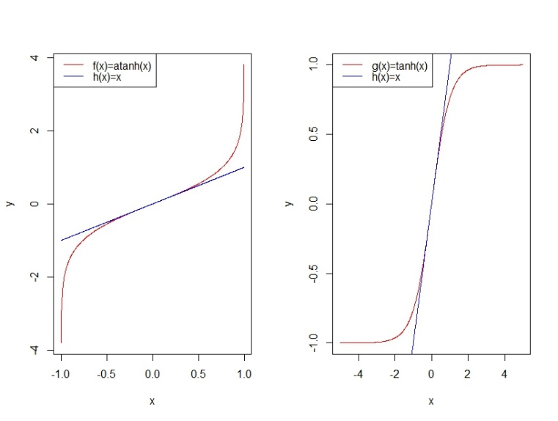
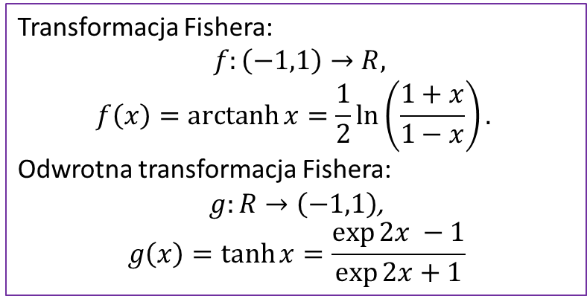
Idiosynkratyczny „efekt dźwigni”
Harvey, Ruziz i Shephard (1996) zaproponowali następujący model stochastyczny uwzględniający „efekt dźwigni”:
Bretó (2014) zaproponował model idiosynkratycznego „efektu dźwigni”, w którym współczynnik asymetrii ρ jest procesem stochastycznym (błądzeniem losowym przekształconym odwrotną transformacją Fishera):
Transformacja Fishera:
$f:\left(−1,1\right)→R,$
$$f\left(x\right)=\operatorname{arctanh}{x}=\frac{1}{2}\ln\left(\frac{1+x}{1−x}\right).$$
Odwrotna transformacja Fishera:
$g:R→\left(−1,1\right)$, $$g\left(x\right)=\tanh{x=\frac{\exp{2x −1}}{\exp{2x+1}}}$$

Slide 19
Idiosynkratyczny „efekt dźwigni”
Dane: indeks WIG, logarytmiczne stopy zwrotu przemnożone przez 100
Okres: 2.01.1996-31.12.2016 (5258 obserwacji)
Źródło: stooq.pl
Iterowana filtracja –początkowa wartość wektora parametrów: 10 losowych wartości z przedziałów $μ∈\left(−1,1\right), φ∈\left(0,9,1\right), σ_{η}∈\left(0.01,1\right), σ_{ν}∈\left(0.01,1\right),G_{0}∈\left(0.5,0.5\right),ρ∈(−1,0).$
Model | µ | φ | σ_{η} | ρ | σ_{η} | lnL
Harvey i Shephard (1996) | 0,4752 | 0,9841 | 0,1477 | -0,247 | - | -8509,579
Bretó (2014) | 0,3465 | 0,9778 | 0,1776 | - | 0,03 | -8507,43
Źródło: opracowanie własne przy użyciu pakietów : nimble, pomp programu R Cran.

Slide 20
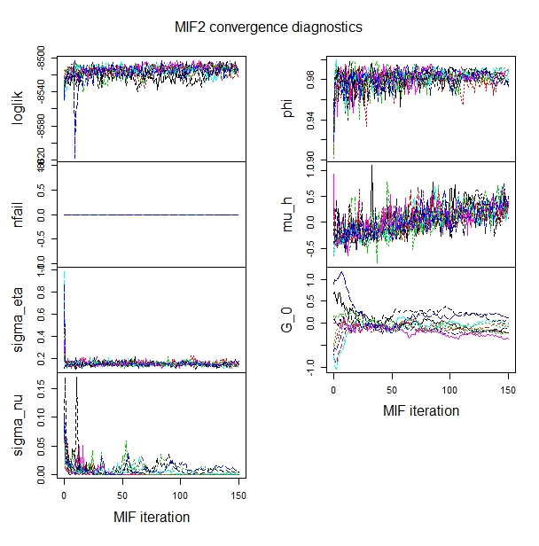
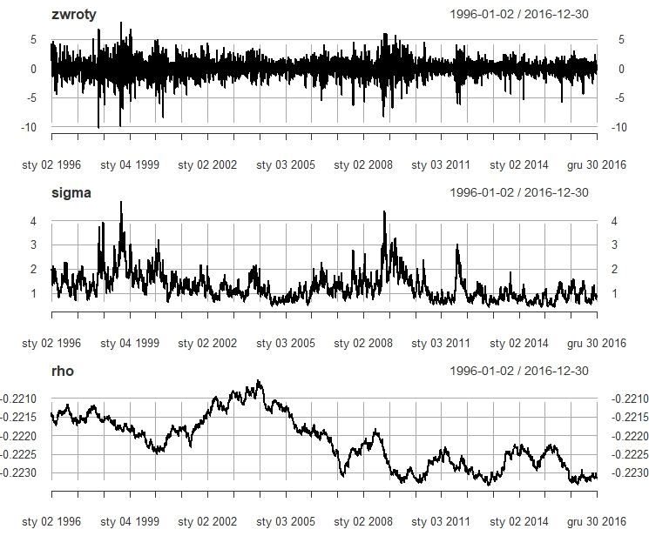
(a)
(b)
Rys. 5. (a) wykres diagnostycznych dla metody iterowanej filtracji oraz wykresy: stóp zwrotu (b góra), procesu zmienności (b środek), idiosynkratyczny „efekt dźwigni” (c dół).

Slide 21
Literatura:
Andrieu, C., Doucet, A., & Holenstein, R. (2010). Particle markov chain monte carlo methods. Journal of the Royal Statistical Society: Series B (Statistical Methodology), 72(3), 269-342.
Ristic, B., Arulampalam, S., & Gordon, N. (2003). Beyond the Kalman filter: Particle filters for tracking applications. Artech house.
Black, F. (1976). Studies of Stock Price Volatility Changes. In: Proceedings of the 1976 Meeting of the Business and Economic Statistics Section, American Statistical Association, Washington DC, 177-181.
Bretó, C. (2014). On idiosyncratic stochasticity of financial leverage effects. Statistics & Probability Letters, 91, 20-26.
Brzozowska-Rup, K., & Dawidowicz, A. L. (2009). Metoda filtru cząsteczkowego. Matematyka Stosowana: matematyka dla społeczeństwa, 10(51), 69-107.
Brzozowska-Rup, K., & Dawidowicz, A. L. (2011). Parameter estimation for nonlinear state-space models using particle methods combined with EM algorithm, FindEcon Monograph Series Advance in financial Market Analysis, Łódź University Press, 9.
Carvalho, C., Johannes, M., Lopes, H., and Polson, N. (2008) Particle Learning and Smoothing. Discussion Paper 2008-32, Duke University Dept. of Statistical Science.
Christie, A. A. (1982). The stochastic behavior of common stock variances: Value, leverage and interest rate effects. Journal of financial Economics, 10(4), 407-432.
Del Moral, P. (1996). Nonlinear filtering using random particles. Theory of Probability & Its Applications, 40(4), 690-701.
Doucet, A., de Freitas, N., Gordon, N.J., (2001). Sequential Monte Carlo Methods in Practice. Springer-Verlag, New York.
Crisan, D., & Doucet, A. (2002). A survey of convergence results on particle filtering methods for practitioners. IEEE Transactions on signal processing, 50(3), 736-746.
Gilks, W. R., & Berzuini, C. (2001). Following a moving target—Monte Carlo inference for dynamic Bayesian models. Journal of the Royal Statistical Society: Series B (Statistical Methodology), 63(1), 127-146.
Gordon, N., Salmond, D. and Smith, A. F. M. (1993). Novel approach to nonlinear/non-Gaussian Bayesian state estimation. IEE Proceedings-F, 140, 107-13.
Harvey, A., Ruiz, E., & Shephard, N. (1994). Multivariate stochastic variance models. The Review of Economic Studies, 61(2), 247-264.
Harvey, A. C., & Shephard, N. (1996). Estimation of an asymmetric stochastic volatility model for asset returns. Journal of Business & Economic Statistics, 14(4), 429-434.
Ionides, E. L., Bhadra, A., Atchadé, Y., & King, A. (2011). Iterated filtering. The Annals of Statistics, 39(3), 1776-1802.
Ionides, E. L., Nguyen, D., Atchadé, Y., Stoev, S., & King, A. A. (2015). Inference for dynamic and latent variable models via iterated, perturbed Bayes maps. Proceedings of the National Academy of Sciences, 112(3), 719-724.
Jacquier, E., N. G. Polson and P. E. Rossi (1994). Bayesian analysis of stochastic volatility models. Journal of Business and Economic Statistics 12, 371-389.

Slide 22
Kastner, G., Frühwirth-Schnatter, S., & Lopes, H. F. (2014). Analysis of exchange rates via multivariate Bayesian factor stochastic volatility models. In The Contribution of Young Researchers to Bayesian Statistics (pp. 181-185). Springer, Cham.
Kim, S., Shephard, N. and Chib, S. (1998). Stochastic Volatility: likelihood inference and comparison with ARCH models. Review of Economic Studies, 65, 361-93.
Kim, J. (2005). PARAMETER ESTIMATION IN STOCHASTIC VOLATILITY MODELS WITH MISSING DATA USING PARTICLE METHODS AND THE EMALGORITHM (Doctoral dissertation, University of Pittsburgh). Dostęp online (27.04.2018): http://d-scholarship.pitt.edu/8265/1/JeongeunKim_2005.pdf
Kitagawa, G. (1996). Monte Carlo filter and smoother for non-Gaussian nonlinear state space models. Journal of Computational and Graphical Statistics, 5, 1-25.
Liu, J. S., & Chen, R. (1998). Sequential Monte Carlo methods for dynamic systems. Journal of the American statistical association, 93(443), 1032-1044.
Liu, J. and West, M. (2001). Combined parameters and state estimation in simulation-based filtering. In: Sequential Monte Carlo Methods in Practice (by Doucet, A., J. F. G. De Freitas and N. Gordon) 97-233. Springer-Verlag, New York.
Malik, S., & Pitt, M. K. (2011). Particle filters for continuous likelihood evaluation and maximisation. Journal of Econometrics, 165(2), 190-209.
Melino, A., & Turnbull, S. M. (1990). Pricing foreign currency options with stochastic volatility. Journal of econometrics, 45(1-2), 239-265.
Pajor, A. (2003). Procesy zmienności stochastycznej SV w bayesowskiej analizie finansowych szeregów czasowych. Monografie: prace doktorskie/Akademia Ekonomiczna w Krakowie, (2).
Pitt, M.K., Shephard, N., (1999). Filtering via simulation: auxiliary particle filter. Journal of the American Statistical Association 94, 590–599.
Suska, J. (2015). Modelling Leverage Effect in a Financial Time Series. Zeszyty Naukowe Uniwersytetu Szczecińskiego. Finanse. Rynki finansowe. Ubezpieczenia, (73 Ryzyko, zarządzanie, wartość), 843-852.
Taylor, S. (1986). Modelling financial time series. Chichester: Wiley.
Yu, J. (2005). On leverage in a stochastic volatility model. Journal of Econometrics, 127(2), 165-178.

